Slide 1
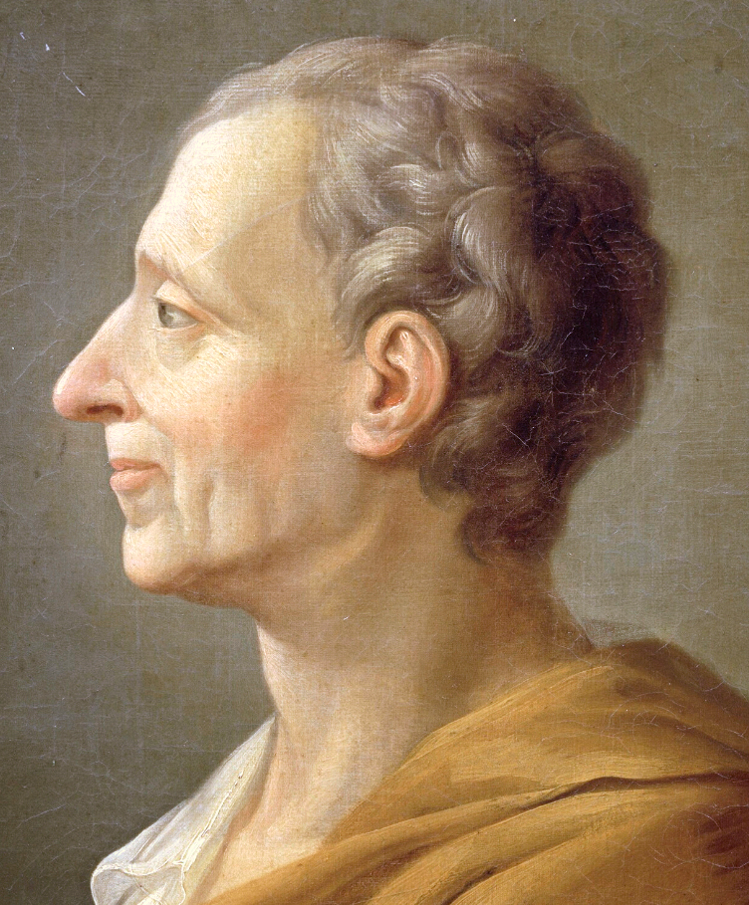
MONTESQUIEU
Encyclopédie
Biographie
Esprit de Lois
Les Lettres Persanes
Alice Caminiti, Elena Calamaro, Evelin Commendatore,
Federica Cultrera, Federica Guarino, Giorgia D’Agostino
IVBL a. s. 2020-2021

Slide 2
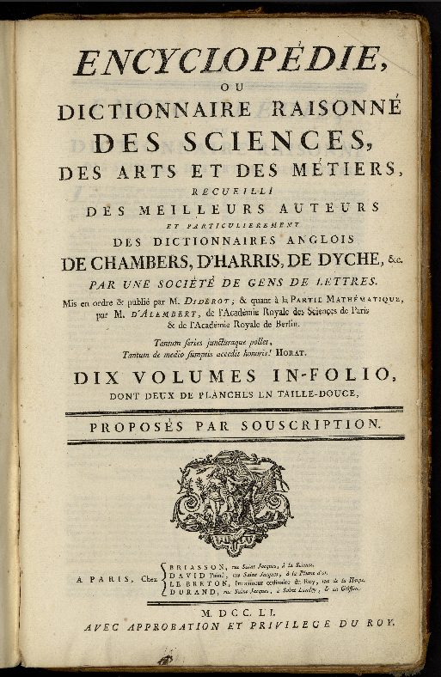
L'ENCYCLOPÉDIE
L'encyclopédie a été écrite et produite pendant les Lumières. L'éditeur Breton a confié à Diderot la partie humaniste et à d’Alembert la partie scientifique.
Trois buts:
rejeter les superstitions et les préjugés pour faire triompher la raison et le progrès
dénoncer la religion parce qu'elle est trop liée aux miracles, aux écritures sacrées et n'est pas fondée sur la raison
dans le domaine politique défendre la justice et la monarchie parlementaire, condamner l'absolutisme, l'oppression et l'arbitraire.

Slide 3

MONTESQUIEU ET SA CONTRIBUTION À L'ENCYCLOPÉDIE
À sa mort, son "Essai sur le goût" est placé après l'article de Voltaire dans l'Encyclopédie. La formation du goût de Montesquieu se fait grâce à des hommes sensibles à l'art qui l'ont guidé au cours d'un voyage en Italie; la découverte de ce pays jusqu'alors inconnu lui dévoile des arts qu'il ignorait et le conduit à se forger de nouveaux goûts.
Dans l'article sur le goût 🡪 théorie de l'art 🡪 la beauté d'une œuvre vient de la relation entre sa force créatrice et l'effet qu'elle produit
L'idée qu'il se fait du goût repose donc
sur une analyse des causes du plaisir qu'inspire une œuvre d'art, et fait de l'impression ressentie un critère esthétique décisif.
Ainsi, les sources de la beauté sont dans
nous-mêmes et chercher les raisons,
c'est chercher les causes des plaisirs
de notre âme

Slide 4
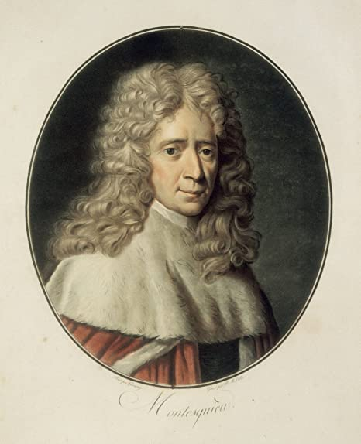
BIOGRAPHIE DE MONTESQUIEU
Il est né près de Bordeaux le 18 janvier 1689
Il a fait d'excellentes études dans un célèbre collège de religieux
Il a été président de la cour de Bordeaux
Il s’est retiré à la vie privée au château de Brède pour se consacrer aux études et à la littérature
Il est mort à Paris, presque aveugle, en 1755.

Slide 5
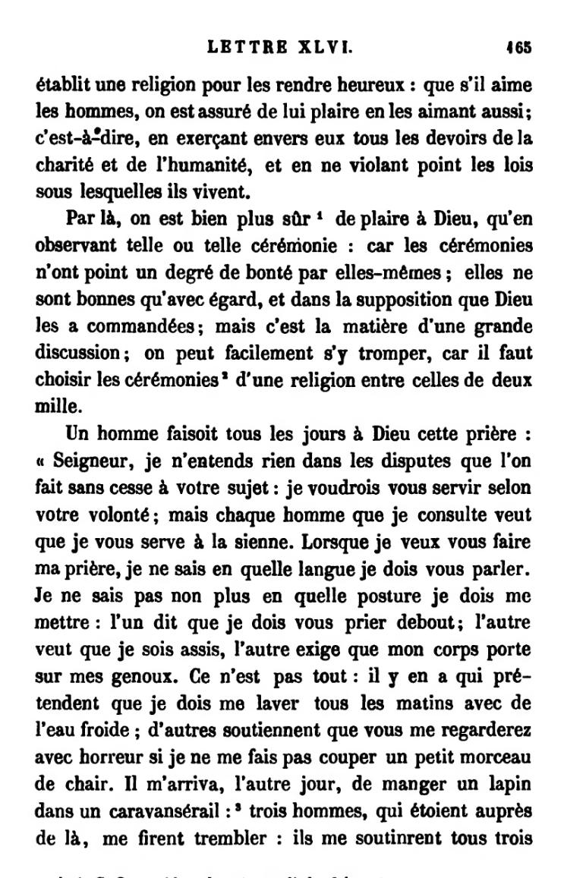
MONTESQUIEU ET LA RELIGION
« Seigneur, les disputes incessantes sur vous sont pour moi incompréhensibles : je voudrais vous servir selon votre volonté, mais chaque homme à qui je demande conseil veut que je vous serve selon sa volonté. »
Avec une attitude franche des Lumières Montesquieu considérera la religion comme Instrumentum Regni.
Il conteste la religion, mais ne condamne pas la religion elle-même ou la croyance à un dieu, mais plutôt les rites qu’un croyant doit respecter pour un bon croyant, laissant au second plan l’importance réelle, le poids que la foi devrait avoir dans la vie concrète pour faire en sorte qu’on atteigne un bien commun à tous les hommes.

Slide 6
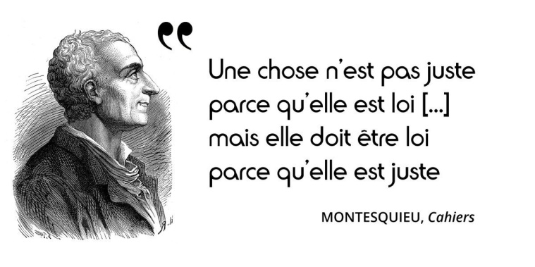
MONTESQUIEU ET LA POLITIQUE
« Les lois sont les rapports nécessaires qui découlent de la nature des choses »
Montesquieu définit ainsi les lois, elle ne sont pas
instituées par le gouvernement.
C’est pourquoi la loi, en général, c’est la raison humaine,
car elle gouverne tous les peuples de la terre.

Slide 7
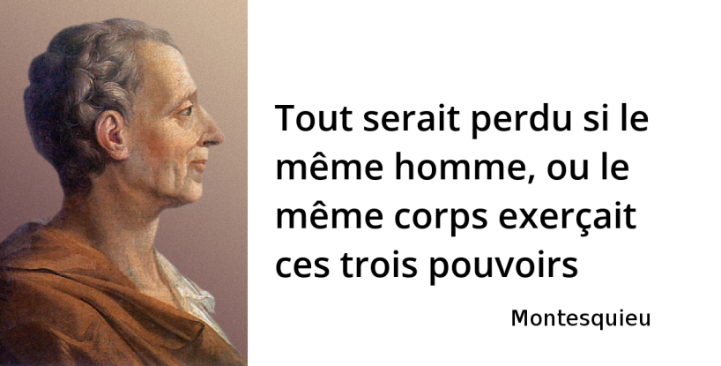
Quelle est la théorie de Montesquieu ?
En développant quelques thèses de Locke, Montesquieu théorise la doctrine des trois pouvoirs, fondement du constitutionnalisme.
Dans chaque État, il y a trois pouvoirs: législatif, exécutif et judiciaire.
Montesquieu condamne l’absolutisme monarchique et les privilèges de la noblesse qui ont amené la France au bord de la révolution.

Slide 8
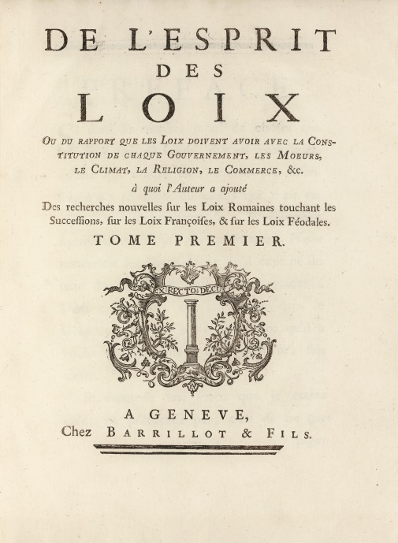
L’ESPRIT DES LOIS
Essaie politique publié en 1748, sans nom d’auteur, de manière à éviter la censure;
Du livre I à VIII: république, monarchie et despotisme;
Livre XI: il fait une analyse de ce qu'est la liberté et conclut sur la nécessaire séparation des pouvoirs : législatif, exécutif et judiciaire.
RÉPUBLIQUE
Fondée sur une organisation plus ou moins égalitaire
Animée par la vertu, passion de l'égalité
MONARCHIE
Fondée de son côté sur l'inégalité
Animée par la passion de l'honneur
DESPOTISME
Fondée sur l’égalité
Son principe est la crainte

Slide 9
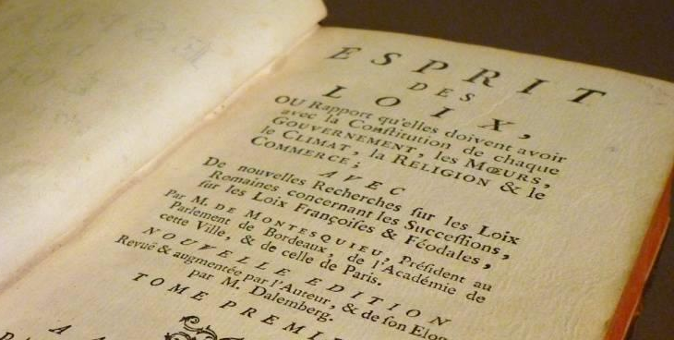
LA LOI
Animaux, hommes, Dieu, ont leurs lois.
C’est la condition nécessaire pour que le monde subsiste et ne s’effondre pas sur lui-même.
L’existence de ces lois est prouvée par la persistance du monde.
Selon Montesquieu existe deux types des lois:
positives, crées par l'homme
naturelles, les lois que l'homme a dans son essence.
Les lois que Montesquieu approfondit sont les lois positives, et ici Montesquieu professe sa théorie sur les climats, qui seraient un facteur d'explication du comportement des peuples. Selon Montesquieu l'intelligence, la force et le courage sont déterminés par les conditions climatiques.

Slide 10
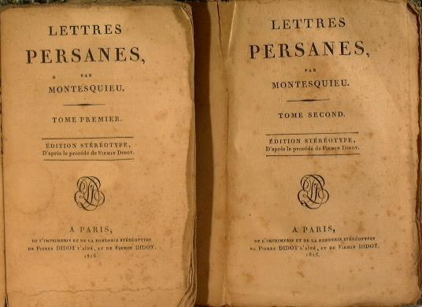
LES LETTRES PERSANES
Roman épistolaire composé en 1721.
Montesquieu utilise une satire des mœurs
Le roman par lettres permet à l’auteur de critiquer la société française sans risquer la censure.
Montesquieu parle de la condition de la femme et développe l’idée que les sens perturbent la raison
L’auteur fait des critiques : l’une amusée de la mode, du théâtre et de Paris, l’autre, plus profonde, sur la religion, le Pape et l’absolutisme royal.

Slide 11
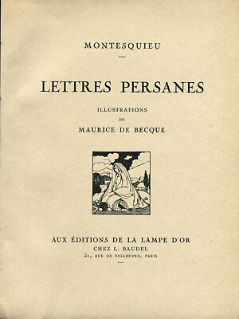
LES LETTRES PERSANES
L'histoire est celle de deux persanes, Usbek et Rica, qui au début du XVIII siècle, lors d'un voyage à la découverte de la civilisation occidentale, arrivent à Paris: dans une France (qu’ils appellent Persia) où le passage de l'absolutisme du Roi Soleil à la régence est consommé, submergé par une crise financière sans précédent. Surpris et étonnés, ils observent et annotent. Les lettres persanes sont nées de cette invention narrative.

Slide 12
VOUS DEVEZ AUSSI SAVOIR QUE:
Montesquieu c’est un philosophe mais en partie parce qu’il s’est occupé de la politique, de la société et du droit, en particulier de l’aspect politique et social.
Il était un chercheur intéressé à la physique et la métaphysique, à la médecine et aux sciences de la nature.
Lumières= une période où la raison était placée au centre de tout et où il y avait un besoin de diffuser les connaissances; tout ce qui ne peut pas être expliqué est rejeté.

